Slide 1
Волшебный праздник – Новый год!
МДОУ – Детский сад № 5 р.п.Земетчино
Филиал № 1
2016 г.

Slide 2
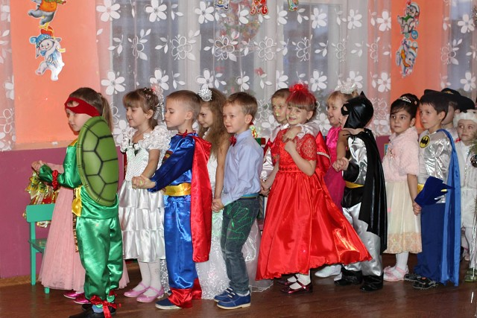
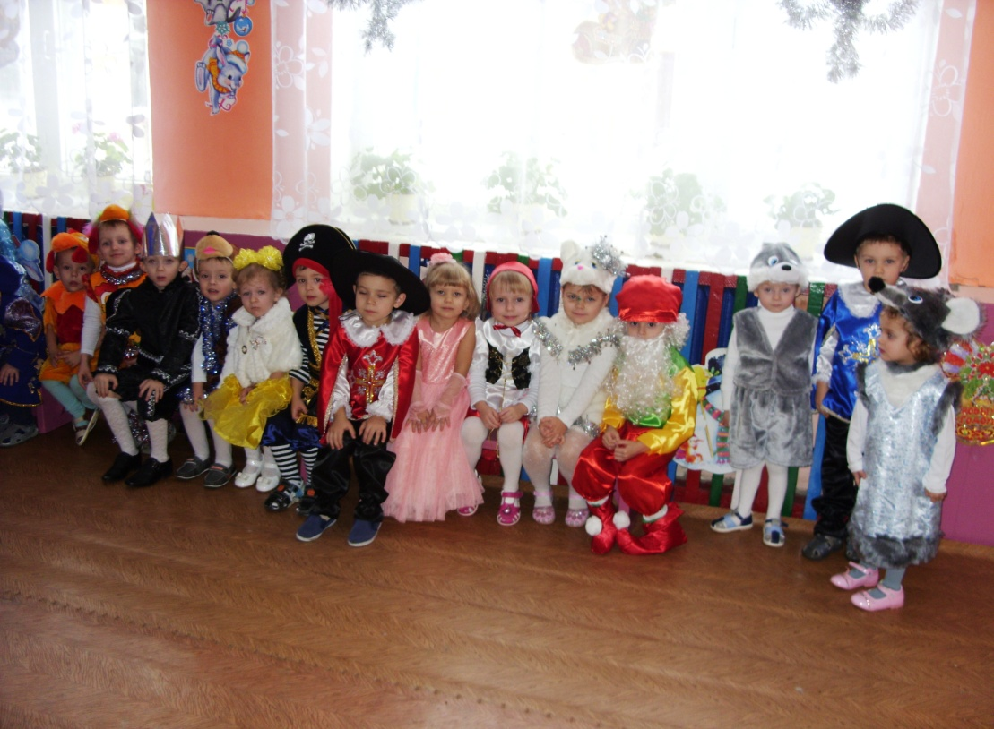
Здравствуй, праздник новогодний, Праздник ёлки и зимы! Всех друзей своих сегодня Позовём на ёлку мы.

Slide 3
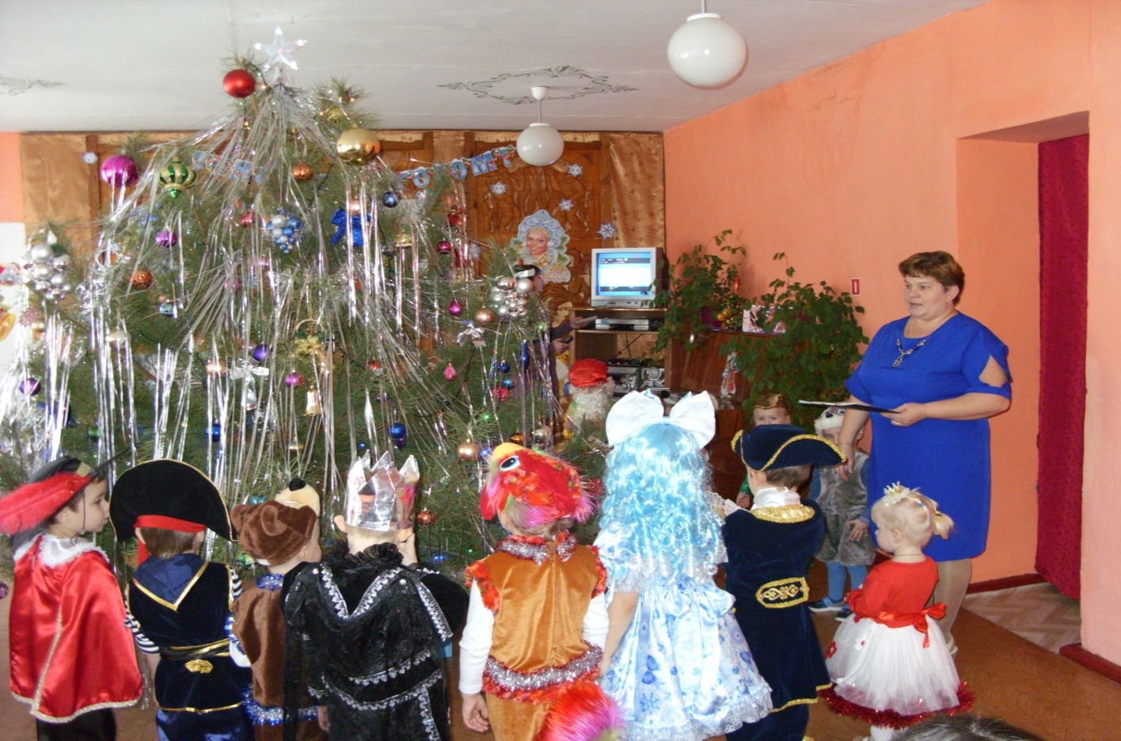
Вот под ёлкой мы стоим, И стихи мы говорим! Песни хором мы поем, Новый Год к себе зовем!

Slide 4
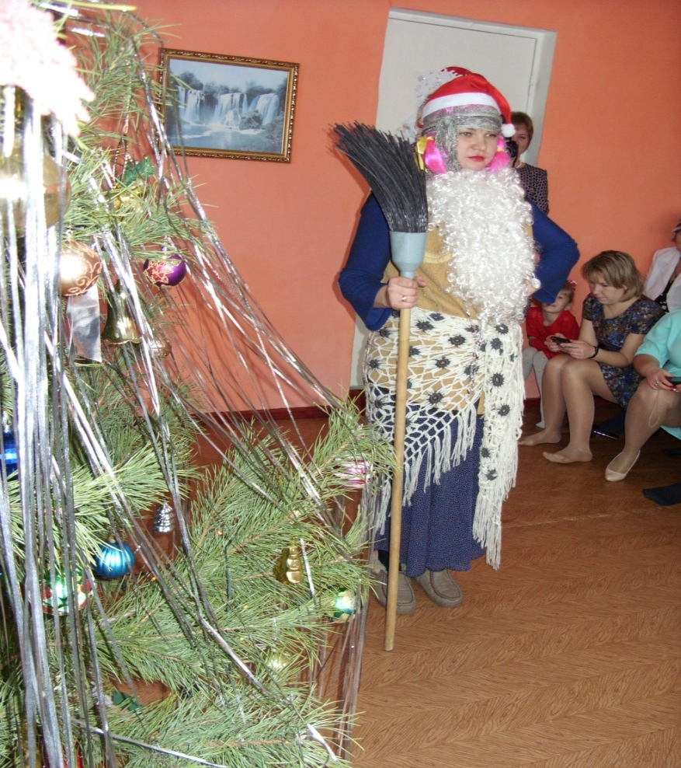
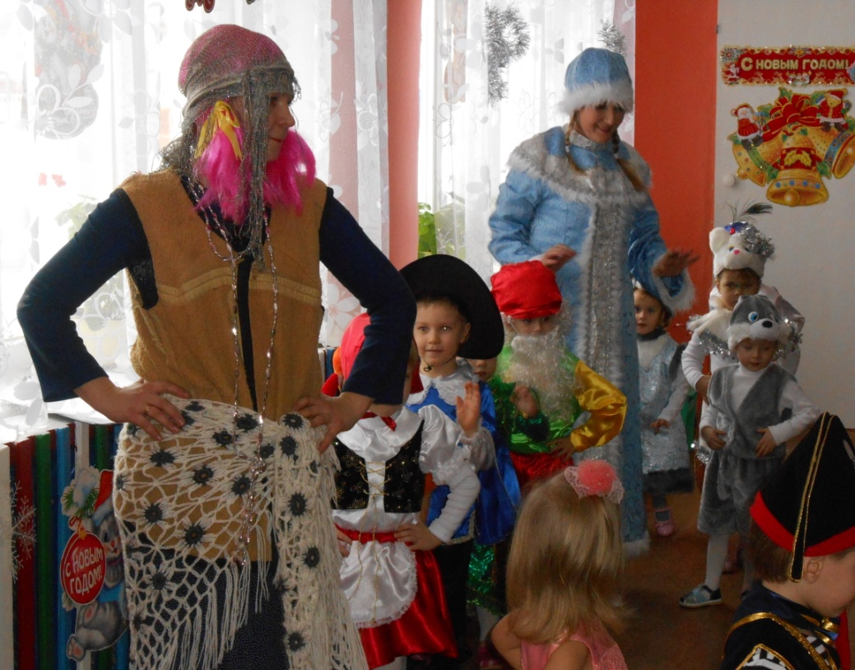
Вот пройдусь я перед вами, Вот станцую, вот спою.
Ну, какая я милашка,
Как же я себя люблю!

Slide 5
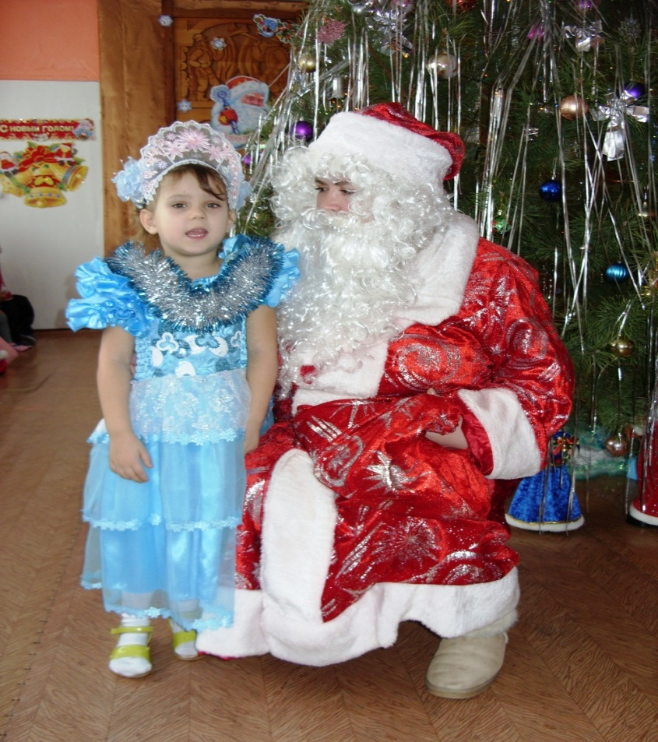
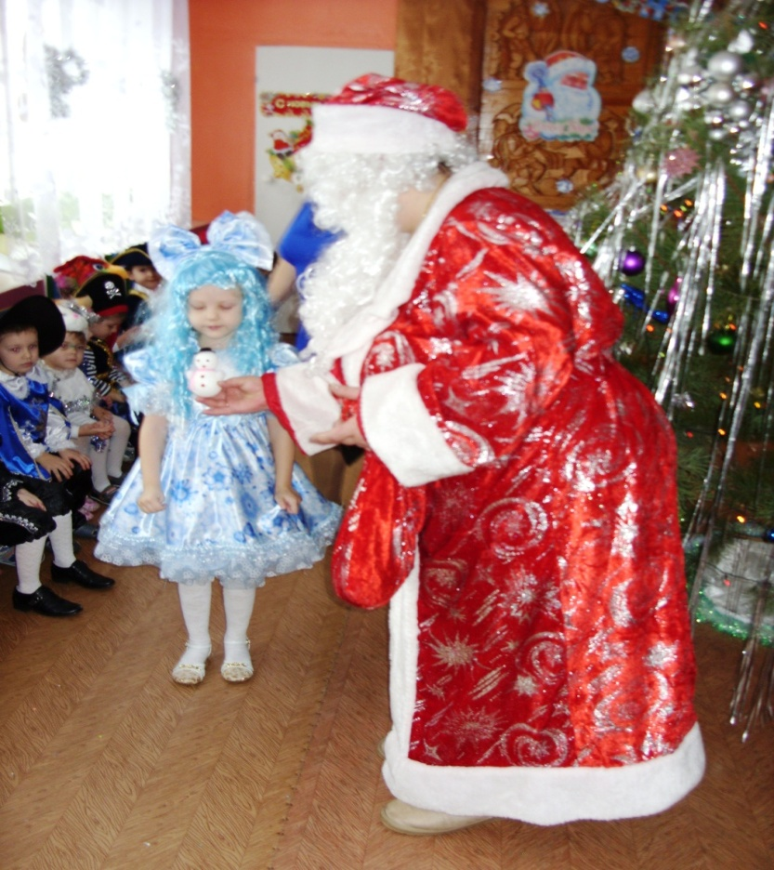
Как хороша прекрасная Мальвина,
Прическа, платье - все при ней.
И под дождем из серпантина
Прелестен блеск ее кудрей.

Slide 6
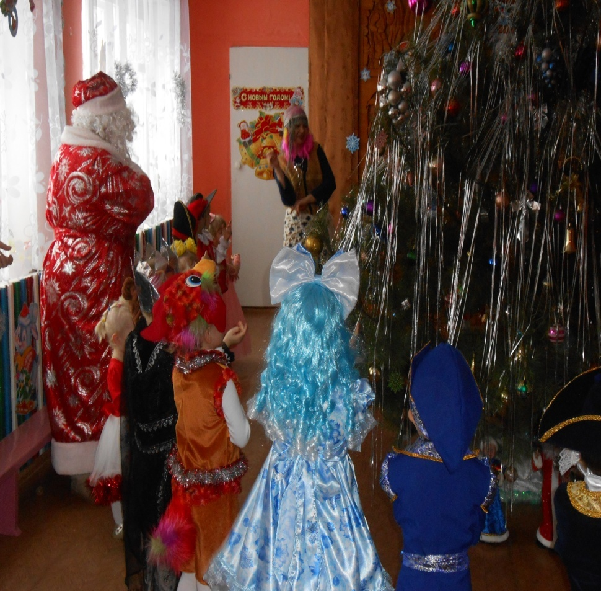
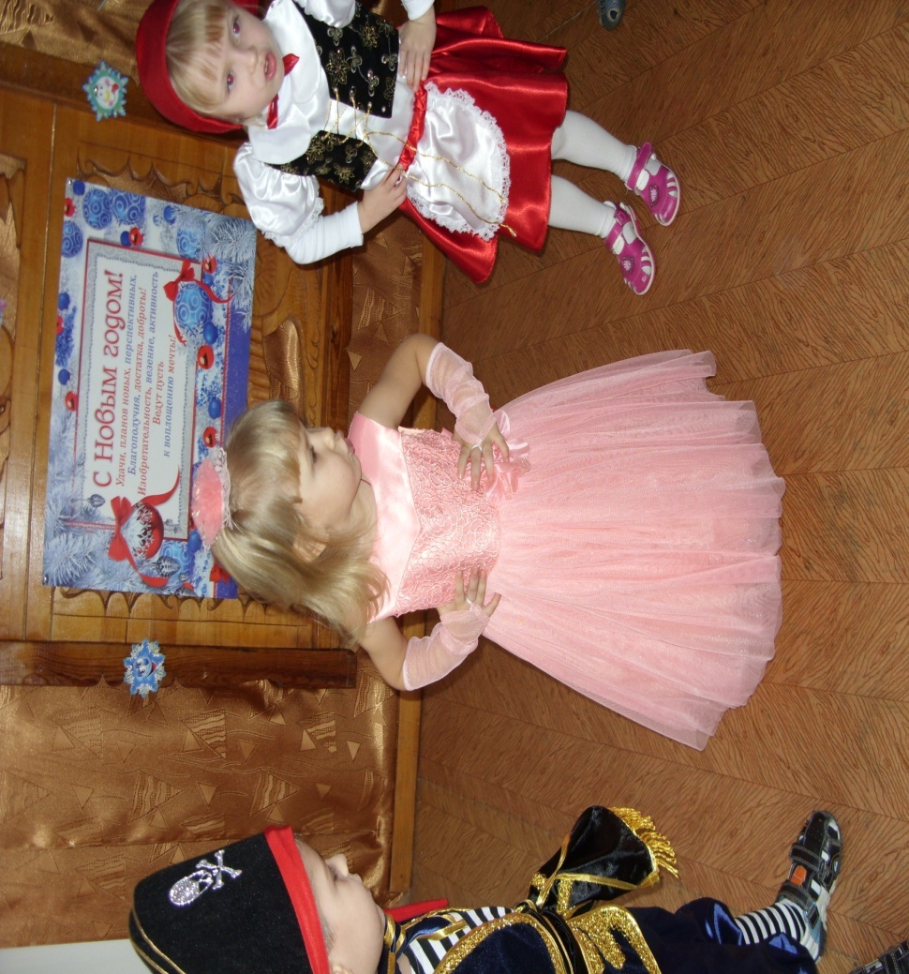
Игры, шутки, песни, пляски! Там и тут мелькают маски... Ты - медведь, а я - лиса. Вот какие чудеса!

